Slide 1
Taller estadísticas aplicada al análisis de datos de un proyecto de investigación estadística Descriptiva
Dra. Nathalia Tejedor Flores
Miércoles 2 de febrero 2022

Slide 2
Roberto Hernández-Sampieri
Al analizar los datos cuantitativos debemos recordar dos cuestiones: primero, que los modelos estadísticos son representaciones de la realidad, no la realidad misma; y segundo, los resultados numéricos siempre se interpretan en contexto, por ejemplo, un mismo valor de presión arterial no es igual en un bebé que en una persona de la tercera edad.

Slide 3
Pasos para analizar los datos
Decidir el programa de análisis de datos que se utilizará.
Explorar los datos obtenidos en la recolección.
Analizar descriptivamente los datos por variable.
Visualizar los datos por variable.
Evaluar la confiabilidad, validez y objetividad de los instrumentos de medición utilizados.
Analizar e interpretar mediante pruebas estadísticas las hipótesis planteadas (análisis estadístico inferencial).
Realizar análisis adicionales.
Preparar los resultados para presentarlos.

Slide 4

¿Qué procedimiento se sigue para analizar cuantitativamente los datos?
Una vez que los datos se han codificado, transferido a una matriz, guardado en un archivo y “limpiado” los errores, el investigador procede a analizarlos.
En la actualidad, el análisis cuantitativo de los datos se lleva a cabo por computadora. Ya casi nadie lo hace de forma manual ni aplicando fórmulas, en especial si hay un volumen considerable de datos.
Nos centraremos en la interpretación de los resultados
de los métodos de análisis cuantitativo y no en los procedimientos de cálculo.
El análisis de los datos se efectúa sobre la matriz de datos utilizando un programa computacional.

Slide 5

seleccionar un programa de análisis
Hay diversos programas para analizar datos. En esencia su funcionamiento es muy similar e incluyen: una parte de definiciones de las variables y la otra parte, la matriz de datos.
Las definiciones, desde luego, las prepara el investigador. Lo que éste hace, una vez recolectados los datos, es precisar los parámetros de la matriz de datos en el programa (nombre de cada variable en la matriz e introducir o capturar los datos en la matriz, la cual es como cualquier hoja de cálculo.
Asimismo, recordemos que la matriz de datos tiene columnas (variables, ítems o indicadores), filas o renglones (casos o individuos).

Slide 6
Ejemplo de matriz de datos
Columnas: Variables
Supongamos que tenemos cuatro casos o personas y tres variables (género, color de cabello y edad); la matriz se vería así:
Caso | Columna 1 Género | Columna 2 Color de pelo | Columna 3 Edad
1 | 1 | 1 | 35
2 | 1 | 1 | 29
3 | 2 | 1 | 28
4 | 2 | 4 | 33
Filas: Casos o Individuos
La codificación (especificada en la parte de las definiciones de las variables) sería:
• Género (1 = masculino y 2 = femenino).
• Color de cabello (1 = negro, 2 = castaño, 3 = pelirrojo, 4 = rubio).
• Edad (dato “bruto o crudo” en años).

Slide 7

Ejemplo de matriz de datos
Caso | Columna 1 Género | Columna 2 Color de pelo | Columna 3 Edad
1 | 1 | 1 | 35
2 | 1 | 1 | 29
3 | 2 | 1 | 28
4 | 2 | 4 | 33
De esta forma, si se lee por renglón o fila (caso), de izquierda a derecha:
La primera celda indica un hombre (1); la segunda, de cabello negro (1); y la tercera, de 35 años (35).
En el segundo renglón, un hombre de cabello negro y 29 años.
La tercera fila, una mujer de cabello color negro, con 28 años.
La cuarta fila (caso número cuatro) nos señala una mujer (2), rubia (4) y de 33 años (33).

Slide 8


seleccionar un programa de análisis
Comentaremos brevemente los programas más importantes:
1
Statistical Package for the Social Sciences o Paquete Estadístico para las Ciencias Sociales (IBM® SPSS)
El SPSS (Paquete Estadístico para las Ciencias Sociales), desarrollado en la Universidad de Chicago, es uno de los más difundidos y actualmente es propiedad de IBM®.
Contiene las dos partes que se denominan:
a) vista de variables (para definiciones de las variables y consecuentemente, de los datos) y
b) vista de los datos (matriz de datos).
El paquete IBM® SPSS trabaja de una manera muy sencilla: éste abre la matriz de datos y el investigador usuario selecciona las opciones más apropiadas para su análisis, tal como se hace en otros programas.

Slide 9


seleccionar un programa de análisis
2
Minitab®
Minitab es un paquete que goza de popularidad por su relativo bajo costo. Incluye un considerable número de pruebas estadísticas y cuenta con un tutorial para aprender a utilizarlo y practicar; además, es muy sencillo de manejar.
Se definen las variables (C —columnas—): nombre, formato (numérico, texto, fecha/tiempo), ancho (en dígitos), su descripción y orden de los valores.
Los renglones o filas son casos.
Los análisis realizados aparecen en la sesión (parte o pantalla superior) y las gráficas se reproducen en recuadros.
Minitab tiene un sitio web (http://www.minitab.com/) en el cual se puede descargar una versión de prueba gratuita por tiempo limitado.

Slide 10
seleccionar un programa de análisis
Pero, ¿y si en tu barra de opciones no aparece el botón de Análisis de datos?
Le damos a Archivo y después, del menú elegiremos Opciones.
Ahora, en el cuadro Opciones de Excel, elegimos del menú lateral la opción Complementos.
Nos iremos a la parte inferior del cuadro y en Administrar, seleccionaremos de la lista, Complementos de Excel y le damos al botón Ir…
En el cuadro Complementos marcamos la casilla Herramientas para Análisis, para activar estas herramientas en nuestro Excel y le damos al botón Aceptar.
3
Excel
Excel es una de las herramientas más populares y usadas. Además Excel tiene funciones y herramientas para el análisis estadístico descriptivo e inferencial.
Para hacer uso de estas herramientas de análisis de datos, nos tenemos que ir a la barra de opciones a la ficha Datos y el grupo Análisis. Dándole al botón Análisis de datos tendremos una ventana donde nos aparece el listado de Funciones para Análisis. Para utilizar alguna de ellas, bastará con seleccionarla con el ratón y darle a Aceptar.

Slide 11


seleccionar un programa de análisis
4
R
R es un programa estadístico y un lenguaje de programación de uso libre, de distribución gratuita y de código abierto, desarrollado como un gran proyecto colaborativo de estadísticos de diversos países y disciplinas.
¿Por qué usar R?
Es un entorno integrado, no una colección de herramientas, especialmente desarrollado para el análisis de datos, los cálculos estadísticos y las representaciones gráficas.
R también es un programa basado sobre comandos, en el que se puede acceder a todos los procedimientos y opciones a través de sintaxis computacional.

Slide 12
Estadística descriptiva para cada variable
La primera tarea es describir los datos, los valores o las puntuaciones obtenidas para cada variable. Esto se logra al describir la distribución de las frecuencias de cada variable.
Variable: preferencias al referir el origen étnico
Categorías | Frecuencias
Hispano | 52
Latino | 88
Latinoamericano | 6
Americano | 22
Otros | 20
No respondieron | 12
Total | 200
¿Qué es una distribución de frecuencias?
Una distribución de frecuencias es un conjunto de puntuaciones respecto de una variable ordenadas en sus respectivas categorías y generalmente se presenta como una tabla.

Slide 13
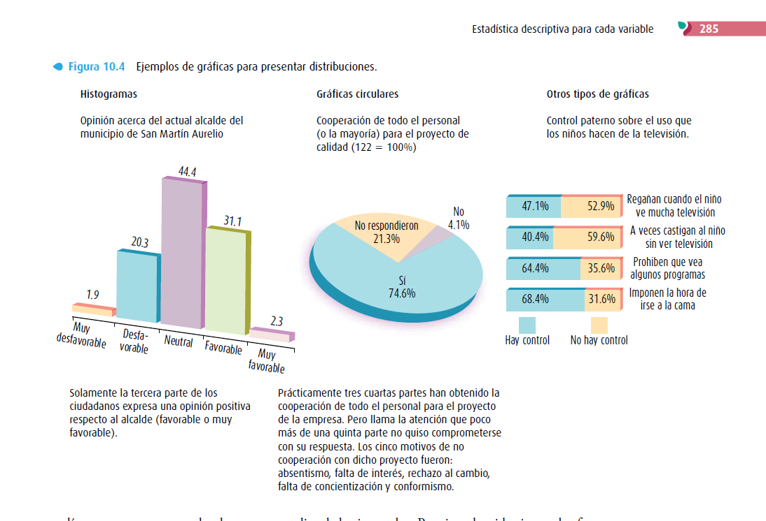
Distribución de frecuencias
La distribución de frecuencias puede ser relativa en porcentajes simples o acumulada.
Los gráficos más utilizados son los histogramas y los gráficos circulares.

Slide 14
medidas de tendencia central
Las medidas de tendencia central son puntos en una distribución obtenida, los valores medios o centrales de ésta, y nos ayudan a ubicarla dentro de la escala de medición de la variable analizada.
Las principales medidas de tendencia central son tres:
Moda,
Mediana
Media.
El nivel de medición de la variable determina cuál es la medida de tendencia central apropiada para interpretar.
Medidas de tendencia central:
Valores medios o centrales de una distribución
que sirven para ubicarla dentro de la
escala de medición de la variable.

Slide 15
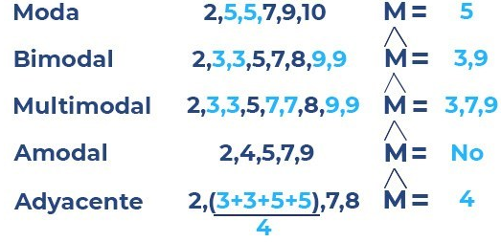
medidas de tendencia central: MODA
La moda es la categoría o puntuación que ocurre con mayor frecuencia.
En un grupo puede haber dos modas y se conoce como bimodal, y más de dos modas o multimodal cuando se repiten más de dos valores; se llama amodal cuando no se repiten ningún valor.
Ejemplos
Por último, se conoce como moda adyacente cuando dos valores continuos tienen la misma cantidad de repeticiones. En este caso se saca el promedio de ambos.

Slide 16
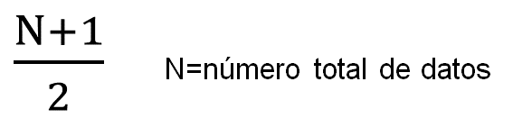
medidas de tendencia central: Mediana
La mediana es el valor que divide la distribución por la mitad. Esto es, la mitad de los casos caen por debajo de la mediana y la otra mitad se ubica por encima de ésta. La mediana refleja la posición intermedia de la distribución.
Ejemplo
Si los datos obtenidos fueran:
24 31 35 35 38 43 45 50 57
La mediana es 38, porque deja cuatro casos por encima (43, 45, 50 y 57) y cuatro casos por debajo (35, 35, 31 y 24).
Parte a la distribución en dos mitades. En general, para descubrir la puntuación que constituye la mediana de una distribución, simplemente se aplica la fórmula:
$\frac{N+1}{2}$ N=número total de datos

Slide 17
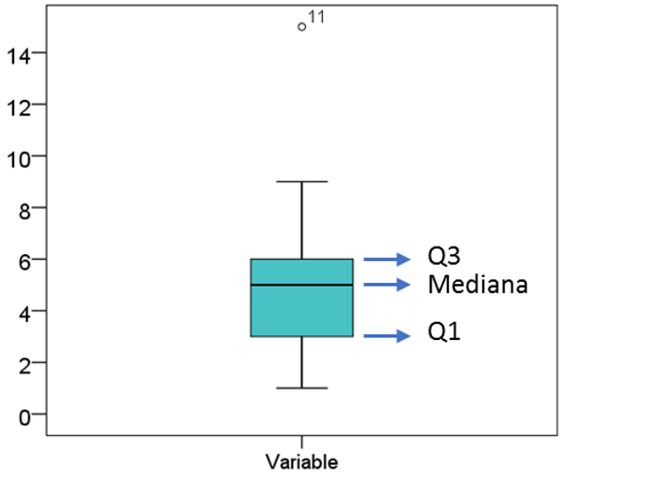
Gráfica de caja
Cuartiles: El 1º Cuartil (Q1) y el 3º Cuartil (Q3) delimitan los límites inferior (Q1) y superior (Q3) de la caja. Los cuartiles dividen la muestra en 4 partes iguales:
1º Cuartil: valor hasta el primer 25% de la muestra,
2º cuartil: valor hasta el 50% de la muestra;
3º Cuartil: valor hasta el 75% de la muestra.
La caja representa el 50 % central de las puntuaciones de una variable, sin el 25% más pequeño y el 25% más alto.
En el diagrama de arriba, el valor de Q1 es 3, y el valor de Q3 es 6.
Esto quiere decir que el 50% central de la variable oscila entre las puntuaciones 3 y 6.
Caja de rango intercuartil
La caja de rango intercuartil representa el 50% intermedio de los datos. Muestra la distancia entre el primer cuartil y el tercer cuartil (Q3-Q1).

Slide 18
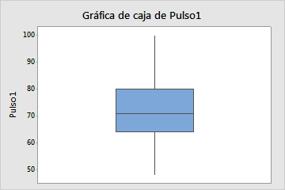
Quizz
+5 puntos
Esta gráfica de caja del ritmo cardíaco en reposo muestra que la mediana del ritmo cardíaco es de 71. El 50% de los sujetos tienen un ritmo cardíaco en reposo que está entre:
50 y 100
70 y 80
64 y 80
Ninguna de las anteriores
https://forms.office.com/r/ndGbZJPHL6

Slide 19
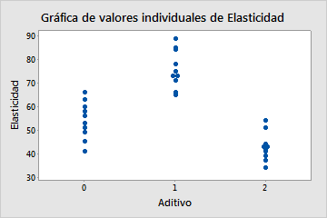
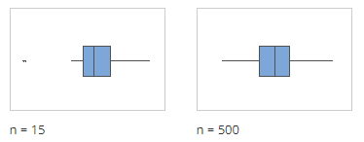
Gráfica de caja
Tamaño de la muestra (n)
El tamaño de la muestra puede afectar la apariencia de la gráfica.
Por ejemplo, aunque estas gráficas de caja parecen ser muy diferentes, ambas se crearon utilizando muestras seleccionadas aleatoriamente a partir de la misma población.
Una gráfica de caja funciona mejor cuando el tamaño de la muestra es al menos de 20. Si el tamaño de la muestra es demasiado pequeño, los cuartiles y los valores atípicos que la gráfica de caja muestra pueden no ser significativos. Si el tamaño de la muestra es menor que 20, considere usar en su lugar una gráfica de valores individuales.

Slide 20
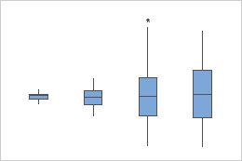
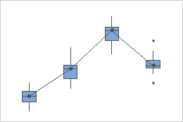
Gráfica de caja
Evaluar y comparar los grupos
Dispersiones
Buscar diferencias entre las dispersiones de los grupos.
Por ejemplo, esta gráfica de caja muestra los pesos de llenado de las cajas de cereales de cuatro líneas de producción. Los pesos medios de los grupos de cajas de cereales son similares, pero los pesos de algunos de los grupos son más variables que los otros.
Centros
Buscar diferencias entre los centros de los grupos.
Por ejemplo, esta gráfica de caja muestra el grosor de cable producido por cuatro proveedores.
Los grosores medios de algunos grupos parecen ser diferentes.

Slide 21
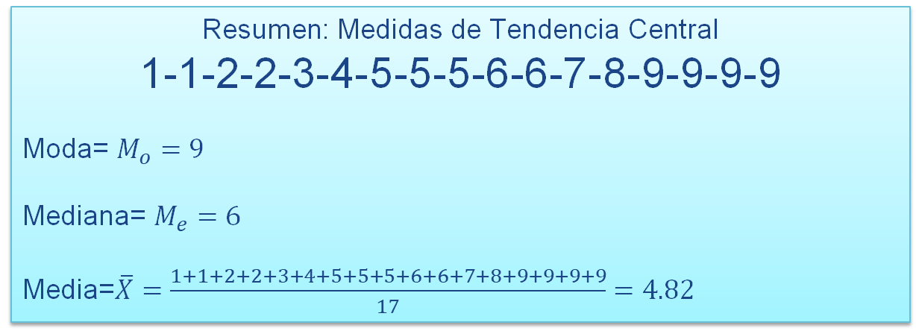
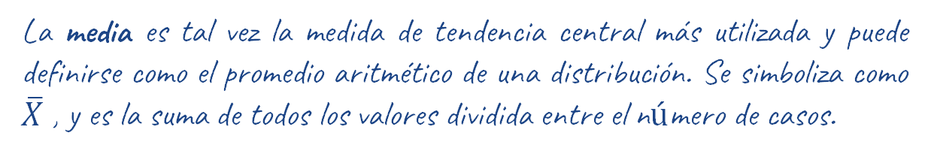
medidas de tendencia central: Media
La media es tal vez la medida de tendencia central más utilizada y puede definirse como el promedio aritmético de una distribución. Se simboliza como $\overline{X}$, y es la suma de todos los valores dividida entre el número de casos.
Resumen: Medidas de Tendencia Central
1-1-2-2-3-4-5-5-5-6-6-7-8-9-9-9-9
Moda= $M_{o}=9$
Mediana= $M_{e}=6$
Media=$\overline{X}=\frac{1+1+2+2+3+4+5+5+5+6+6+7+8+9+9+9+9}{17}=4.82$

Slide 22

medidas de la variabilidad
Las medidas de la variabilidad indican la dispersión de los datos en la escala de medición de la variable considerada y responden a la pregunta: ¿dónde están diseminadas las puntuaciones o los valores obtenidos?
Las medidas de tendencia central son valores en una distribución y las medidas de la variabilidad son intervalos que designan distancias o un número de unidades en la escala de medición.
Las medidas de la variabilidad más utilizadas son rango, desviación estándar y varianza.
Medidas de la variabilidad:
Intervalos que indican la dispersión de los
datos en la escala de medición de la variable.

Slide 23
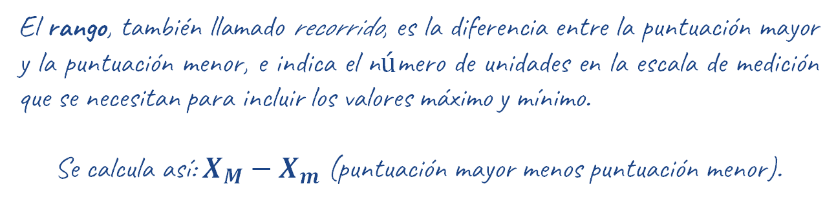
medidas de la variabilidad: Rango
El rango, también llamado recorrido, es la diferencia entre la puntuación mayor y la puntuación menor, e indica el número de unidades en la escala de medición que se necesitan para incluir los valores máximo y mínimo.
Se calcula así: $X_{M}−X_{m}$(puntuación mayor menos puntuación menor).
Si tenemos los siguientes valores:
17 18 20 20 24 28 28 30 33
El rango será: 33 – 17 = 16.
Cuanto más grande sea el rango, mayor será la dispersión de los datos de una distribución.

Slide 24
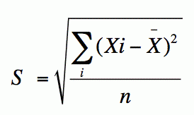
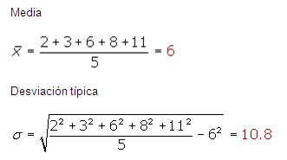
medidas de la variabilidad: Desviación estándar
La desviación estándar es el promedio de desviación de los valores respecto a la media aritmética.
Se interpreta como “cuánto se desvía en promedio de la media aritmética un conjunto de valores”.
La varianza es la desviación estándar elevada al cuadrado.
Notes:
Estrategia para demostración de la hipótesis.

Slide 25

Continuamos con…
Estadística Inferencial
Realizar el taller 2 sobre este tema

